Slide 1
Материал предназначен для учащихся и воспитанников
группы начальной подготовки
(ГНП)
ОБУЧЕНИЕ ТЕХНИКЕ ИГРЫ ПО БАСКЕТБОЛУ
Выполнил:
учитель физической культуры МБОУ СШ с.Рыткучи
Г.И. Шубин

Slide 2
КЛАССИФИКАЦИЯ ТЕХНИЧЕСКИХ ПРИЕМОВ

Slide 3
ВЕДЕНИЕ МЯЧА

Slide 4
ТЕХНИКА ВЕДЕНИЯ И МЕТОДИКА ОБУЧЕНИЯ
Перемещаться по площадке, владея мячом, игрок может только с помощью ведения. Ведение позволяет приблизиться к корзине для ее атаки, уйти из-под опеки защитника, создавать выгодные условия, позицию для атаки корзины. Ведение выполняется:
последовательными, толчкообразными движениями кисти;
сгибанием и разгибанием руки в локтевом суставе;
мягким направляющим толчком пальцами;
расслабленной кистью;
широко расставленными пальцами;
подхватыванием мяча при отскоке сбоку;
сопровождением движения мяча вверх;
толчком мяч направляется в сторону предстоящего движения.
При таком способе постановки кисти удлиняется время контроля игрока над мячом, что способствует лучшему управлению им при изменении направления.
Движение руки согласуется с направлением перемещения игрока. Мяч посылается вперед - в сторону предстоящего движения.

Slide 5
ТЕХНИКА ВЕДЕНИЯ И МЕТОДИКА ОБУЧЕНИЯ
Различают 2 способа ведения мяча:
Обычный отскок (на уровне пояса);
Сниженный отскок.
Ведение мяча с обычным отскоком:
согнутые ноги;
небольшой наклон мяча в сторону ведения;
широко расставленные пальцы накладываются на мяч сверху, либо сверху-сбоку, когда он отскакивает от пола.
Ведение мяча со сниженным отскоком:
более низкая стойка;
мяч встречается сразу же после отскока от пола;
мяч направляется в пол коротким толчкообразным движением кисти.

Slide 6
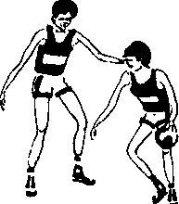
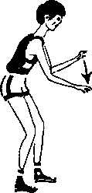
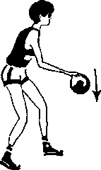
ТЕХНИКА ВЕДЕНИЯ И МЕТОДИКА ОБУЧЕНИЯ
Игрок, владеющий мячом, должен находиться в положении равновесия и иметь возможность управлять своими движениями
Движения руки при ведении должны походить не на шлепки по мячу, а на толчки вниз расслабленными пальцами
Ведение мяча выполнятся за счет движений предплечья. Плечи удерживаются неподвижными

Slide 7
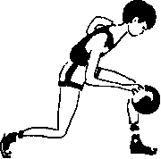
ТЕХНИКА ВЕДЕНИЯ И МЕТОДИКА ОБУЧЕНИЯ
Чтобы двигаться вперед, нужно и мяч толкать вперед, а не вниз, как при ведении на месте
Когда игрок находится в высокой стойке, мяч относительно не защищен. Защитник сможет легко выбить мяч
Чтобы не допустить потери мяча, нужно принять низкую стойку, т.е. согнуть колени, уменьшая расстояние между рукой и полом

Slide 8
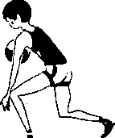
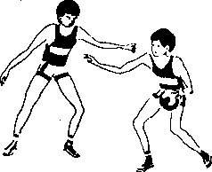
ТЕХНИКА ВЕДЕНИЯ И МЕТОДИКА ОБУЧЕНИЯ
Мяч при ведении укрывается туловищем. И чем ниже ведение, тем труднее сопернику отобрать мяч
Во время ведения мяча левая рука держится впереди, чтобы закрыть мяч от соперника

Slide 9
МЕТОДИКА ОБУЧЕНИЯ И ТРЕНИРОВКА
Обучая ведению, главное внимание обращают на воспитание чувства ритма, умение координировать движения в беге с одновременным управлением мячом. Движения выполняются свободно, непринужденно, мяч не должен препятствовать бегу.
Способ накладывания руки на мяч осваивается из исходного положения на месте, а затем переходят к ведению мяча в движении. Накладывая кисть на мяч, нужно стремиться соприкасаться с ним возможно большей поверхностью ладони и активным мягким движением пальцев, разгибая руку в локтевом суставе, сопровождать мяч как можно дольше, сохраняя над ним контроль.
При ведении мяча необходимо осваивать навыки управления отскоком мяча в различных направлениях.

Slide 10
МЕТОДИКА ОБУЧЕНИЯ И ТРЕНИРОВКА
В качестве подготовительных упражнений можно использовать:
ведение мяча на месте, накладывая кисть сверху-справа;
ведение правой, левой рукой;
ведение вокруг себя;
ведение обводя стойки;
ведение мяча по гимнастической скамейке;
ведение мяча за гимнастической скамейкой;
ведение мяча через набивные мячи;
ведение мяча "восьмеркой" между ног;
ведение мяча вслепую;
ведение мяча в соприкосновении с соперником;
подвижные игры;
эстафеты;
полоса препятствий.

Slide 11
КЛАССИФИКАЦИЯ СПОСОБОВ ЛОВЛИ МЯЧА

Slide 12
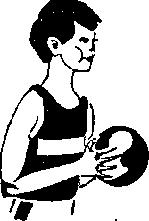
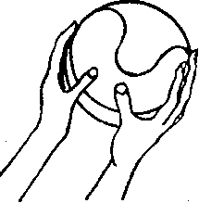
ДЕРЖАНИЕ МЯЧА
Чтобы научиться играть в баскетбол, необходимо научиться держать баскетбольный мяч.
Это самое удобное положение. Видно, что пальцы равномерно расставлены вокруг мяча, основания ладоней направлены назад и обе кисти смещены в ту же сторону
Владея мячом, нельзя удерживать мяч ладонями. Мяч должен свободно удерживаться подушечками пальцев. Ладони никогда не должны касаться мяча, за исключением очень короткого момента при ловле

Slide 13
ЛОВЛЯ МЯЧА
Правильная ловля мяча - залог успешного овладения техникой баскетбола. Можно ловить мяч:
летящий по воздуху;
отскакивающий от площадки;
летящий навстречу;
летящий сбоку;
летящий низко;
летящий высоко;
на месте;
в движении;
одной рукой;
двумя руками.
ЛОВЛЯ МЯЧА ОДНОЙ РУКОЙ
Кисть с широко расставленными пальцами, обращенная тыльной поверхностью к себе, вытягивается навстречу летящему мячу. В момент касания:
мяч захватывается кончиками пальцев;
локоть сгибается;
кисть поворачивается и удерживает мяч.

Slide 14
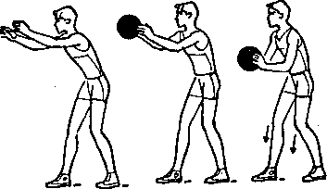
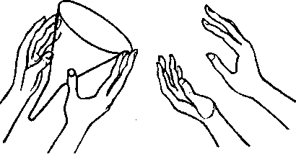
ЛОВЛЯ МЯЧА ДВУМЯ РУКАМИ
В момент касания ладоней:
мяч захватывается кончиками пальцев;
локти сгибаются;
мяч подтягивается к груди;
одновременно сгибаются ноги.
Встречая летящий мяч, нужно выпрямить руки вперед
Кисти с широко расставленными пальцами (вверх -в стороны), образуют как бы воронку, в которую должен лечь мяч

Slide 15
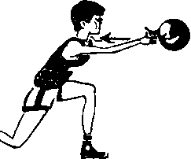
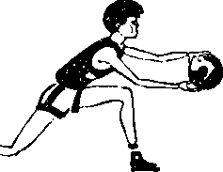
ЛОВЛЯ МЯЧА ДВУМЯ РУКАМИ
Ловля мяча при передаче на грудь
Ловля мяча при передаче в колени
Ловля высоко летящих мячей

Slide 16
КЛАССИФИКАЦИЯ ПЕРЕДАЧ МЯЧА

Slide 17
ПЕРЕДАЧА ДВУМЯ РУКАМИ ОТ ГРУДИ
Это наиболее надежный и распространенный способ. Удобное исходное положение позволяет быстро послать мяч в нужном направлении. В момент передачи выполняются следующие движения:
руки с мячом сгибаются;
подтягивают мяч к груди дугообразным движением (замах);
ноги сгибаются в коленных суставах;
локти чуть-чуть разводятся в стороны;
кисти с одновременным разгибанием рук посылают мяч вперед;
ноги выпрямляются в направлении передачи.

Slide 18
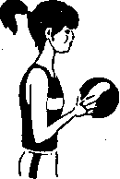
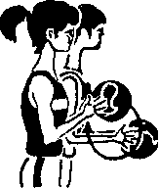
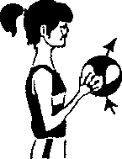
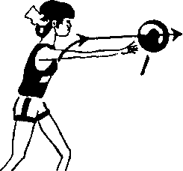
ПЕРЕДАЧА ДВУМЯ РУКАМИ ОТ ГРУДИ
Передача мяча от груди на небольшое расстояние выполняется кистью при неполном разгибании рук и ног.
Исходное положение для выполнения передачи
Дугообразное движение руками:
колени,
живот,
грудь, т.е. замах
Резкое выпрямление рук, кисти
направляют мяч в нужном
направлении, т.е. делают передачу
Продолжение движения вверх

Slide 19
ПЕРЕДАЧА ОДНОЙ РУКОЙ ОТ ПЛЕЧА
Этим способом можно послать мяч на дальнее расстояние. В момент передачи выполняются следующие движения:
а затем:
повернуться боком в направлении передачи;
выставить вперед одноименную ногу;
держать мяч на кисти согнутой руки в локтевом суставе;
другая рука поддерживает мяч;
повернуться в направлении передачи;
одновременно разгибая руки в плечевом и локтевом суставах
выполнить передачу, направляя мяч кистью.

Slide 20
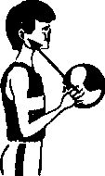
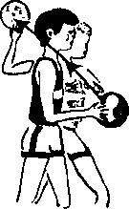
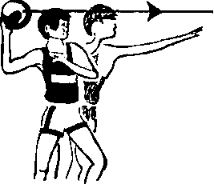
ПЕРЕДАЧА ОДНОЙ РУКОЙ ОТ ПЛЕЧА
Повернуться боком в направлении передачи. Вынести мяч вверх. Держать на кисти согнутой руки
Придерживать мяч другой рукой
Поворачиваясь вперед, разгибая руку
с мячом и направляя мяч кистью в нужном
направлении, выполнить передачу
Исходное положение для выполнения передачи

Slide 21
ПЕРЕДАЧА ДВУМЯ РУКАМИ СНИЗУ
Этот способ передачи чаще всего используется после остановки или поворота, на короткое расстояние, когда соперник, оказывая противодействие, подходит вплотную к игроку. В момент передачи выполняются следующие движения:
мяч отводится назад к бедру;
обе руки выполняют равную работу;
в конце замаха правая рука отводится чуть дальше, чем левая;
правый локоть согнут и направлен назад;
левая нога при отведении мяча делает шаг вперед;
ноги согнуты;
передавая мяч, руки сопровождают это движение, и мяч сходит с рук одновременно;
вес тела полностью переносится вперед.

Slide 22
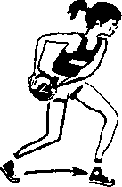
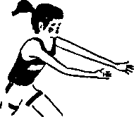
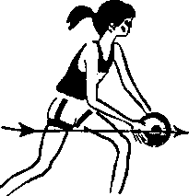
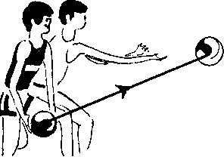
ПЕРЕДАЧА ДВУМЯ РУКАМИ СНИЗУ
Мяч отводится назад, левая нога делает шаг вперед
Руки выполняют равную работу
Когда мяч посылается вперед, вес тела также переносится вперед
Движение должно быть раскрепощенным и естественным

Slide 23
ПЕРЕДАЧА ОДНОЙ РУКОЙ СНИЗУ
Передача одной рукой снизу осуществляется теми же движениями, что и передача двумя руками снизу. Главное отличие заключается в том, что правая рука контролирует мяч сзади, а левая рука убирается с мяча и мяч выпускается с кончиков правой руки.
ПЕРЕДАЧА ДВУМЯ РУКАМИ СВЕРХУ
Этот способ передач чаще всего используется игроками высокого роста. В момент передачи выполняются следующие движения:
мяч поднят выше головы;
локти согнуты;
коротким движением кистей в передне-заднем направлении;
разгибанием рук в локтевых суставах;
мяч направляется партнеру.

Slide 24
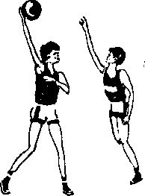
ПЕРЕДАЧА ОДНОЙ РУКОЙ СВЕРХУ (КРЮКОМ)
Эта передача выполняется из исходного положения, когда руки с мячом выше уровня головы.
Передача выполняется за счет разгибания руки в локтевом суставе и активным движением кистью в направлении цели.

Slide 25
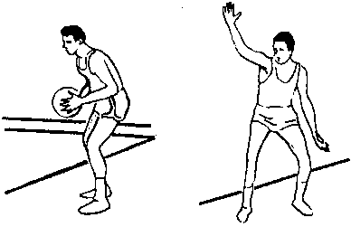
ТЕХНИКА ИГРЫ В НАПАДЕНИИ
СТОЙКА БАСКЕТБОЛИСТА
Стойка баскетболиста - это исходное положение для выполнения любого приема:
ноги расставлены на ширину плеч;
одна нога впереди другой;
ноги слегка согнуты в коленях;
тяжесть тела распределена равномерно.
Основное требование к стойке:
уверенное поддержание "рабочей позы";
быстрое включение в активные действия;
быстрые перемещения в нужном направлении;
оценка игровой ситуации;
видение расположения игроков и их перемещений.

Slide 26
БЕГ
Бег - это основной способ перемещения. Он выполняется в различных направлениях, сочетаниях:
вперед, назад, в стороны;
равномерно и рывком;
перекатом с пятки на носок либо с носка;
приставным шагом влево, вправо, вперед, назад.
При обучении бегу главное - научить правильной постановке стопы. При передвижении приставными шагами учить мягким, скользящим, стелющимся движениям ног, а не подпрыгивающим вверх, вниз. Технике рывка обучают из различных исходных положений:
из обычной стойки;
спиной к направлению движения (стоя, сидя, лежа);
с низкого старта;
после поворотов вперед, назад, серии поворотов и т.д.

Slide 27
ПРЫЖКИ
Прыжки применяются в игре в сочетании с другими приемами - ловле броском, передачей и т.д. Прыжок выполняется из основной стойки. Перед прыжком:
ноги сгибаются больше обычного;
руки согнуты;
руки находятся у туловища;
руки слегка отведены назад. В момент прыжка:
ноги резко выпрямляются, отталкиваясь от площадки;
руки активным махом выносятся вверх - вперед.
Прыжки выполняются:
вверх,
вверх - вперед,
вверх - назад,
вверх - в сторону,
вверх - с поворотом.

Slide 28
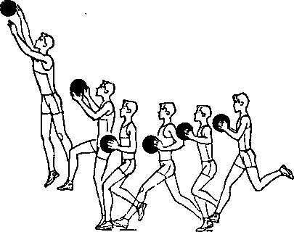
ПРЫЖКИ
В прыжке с разбега толчком одной ногой последний шаг делается шире, а шаг толчковой ногой выполняется перекатом с пятки на носок. Отталкивание сопровождается махом рук вверх.
Все движения выполняются слитно. Приземление должно быть мягким на согнутые ноги.

Slide 29
ОБУЧЕНИЕ ПРЫЖКУ
Обучить прыжку - значит научить:
правильно отталкиваться;
высоко взлетать;
владеть телом в воздухе;
правильно приземляться.
Прыжки изучаются:
с места;
с укороченного разбега;
в движении толчком одной ногой;
в движении толчком двумя ногами.
Прыжки игрока должны быть целевыми, т.е. направлены на решение конкретных задач в сложных игровых ситуациях.

Slide 30
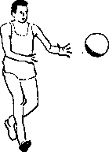
ОСТАНОВКА
Остановки применяются для внезапного прекращения движения.
Существуют два способа остановки:
в два шага;
прыжком.

Slide 31
ОСТАНОВКА
При остановке в два шага сзади стоящая нога должна стать осевой, и можно поворачиваться вокруг нее.
Если в момент остановки в два шага игрок поставил ноги параллельно, осевой ногой будет та, которая первой коснулась пола.
Остановка выполняется прыжком (скачком).
После ловли игрок приземляется на обе ноги одновременно, причем одна нога выставляется вперед, обеспечивает упор и последующее устойчивое равновесие.
После этой остановки поворот можно выполнять на любой ноге, т.к. ноги на пол приземлились одновременно.

Slide 32
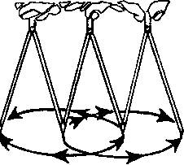
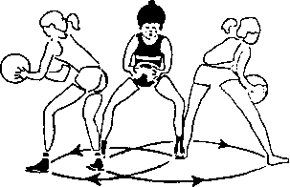
ПОВОРОТЫ
Повороты применяются для сохранения контроля над мячом при противодействии, если игрок стоит на месте, а также для выбора и изменения направления последующих действий с мячом. Действия игрока, выполняющего поворот, очень похожи на движения циркуля. Так как циркуль вращается вокруг одной из двух своих ножек, игрок поворачивается на одной ноге, описывая полный круг или только часть его. При этом повороте игрок не должен отрывать осевую ногу от пола.

Slide 33
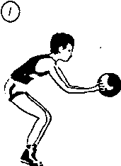
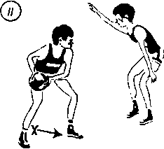
ПОВОРОТЫ
Различают повороты:
• вперед;
• назад.
Поворот вперед выполняется на согнутых ногах, опорная нога на нос­ке. Если игрок стоит на параллельных стопах, то он может сделать поворот на любой ноге (рис. I). Можно начать движение левой ногой вперед и укрыть плечами мяч от соперника (рис. II).

Slide 34
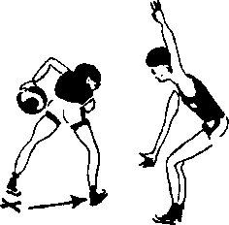
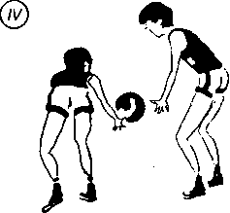
ПОВОРОТЫ
Затем можно сделать передачу вправо или начать движение правой ногой вперед (рис. Ill) и передать мяч влево (рис. IV).

Slide 35
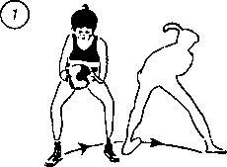
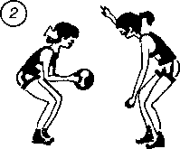
ПОВОРОТЫ
Поворот назад осуществляется с шагом, сопровождающимся поворо­том спиной вперед.
На рис. 1 показан поворот назад, при котором правое плечо игрока с мячом движется назад и он отворачивается от соперника. Когда соперник встречает игрока с мячом, как показано на рис. 2, возникает опасность потери.

Slide 36
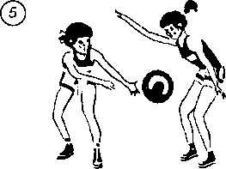
ПОВОРОТЫ
Соперник готов перехватить мяч при передаче вправо или влево, и игрок с мячом решает выполнить поворот и передать мяч вправо. Его правая нога является осевой, и он выполняет поворот назад, отступая назад левой ногой. В этот момент плечи укрывают мяч от соперника (рис. 3). Поворачиваться нужно до тех пор, пока игрок с мячом не окажется спиной к сопернику, полностью защищая мяч своим телом (рис. 4). После этого выполняется задуманная передача (рис. 5).

Slide 37
КЛАССИФИКАЦИЯ БРОСКОВ МЯЧА

Slide 38
БРОСКИ ПО КОРЗИНЕ
Основное содержание игровых действий в баскетболе сводится к тому, чтобы создать выгодное положение для точного броска по корзине. В момент броска мячу придается вращение вокруг горизонтальной оси, обратное направлению полета мяча.
Бросок двумя руками от груди
Этот способ выполнения бросков применяется очень редко и в основном в женском баскетболе. Мужчины этот способ броска из своего арсенала исключили. В момент броска выполняются следующие движения:
мяч перед грудью;
сгибая ноги в коленях;
подтягивая мяч к груди;
опуская вниз кисти с мячом;
плавным круговым движением мяч переводится в исходное положение для броска,
а затем:
разгибая руки вперед - вверх;
сопровождая разгибанием ног;
мягким толчком пальцев направить мяч в корзину.

Slide 39
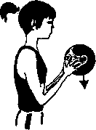
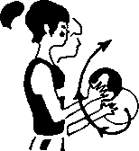
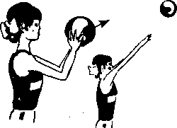
БРОСКИ ПО КОРЗИНЕ
Исходное положение перед броском: мяч на уровне груди, без напряжения охвачен пальцами, ладони не касаются мяча,
взгляд направлен на корзину
Замах.
Цель замаха - плавно начать движение мяча в корзину и не допустить резких толчков
Продолжая движение замаха, руки с мячом выпрямляются вверх, посылая мяч в корзину по высокой траектории. К движению рук добавляют дополнительные усилия за счет разгибания ног

Slide 40
БРОСОК ОДНОЙ РУКОЙ ОТ ПЛЕЧА
Этот способ часто используется в баскетболе. Выполняются они с места, в движении, в прыжке. В момент броска выполняются следующие движения:
• стопы на одной линии, либо правая нога спереди;
• мяч лежит на ладони;
• другая рука придерживает мяч сбоку - спереди;
• рука согнута в локтевом суставе, а затем:
• разгибая ноги;
• одновременно выпрямляя руку;
• вынося мяч вверх - вперед;
• мягким толчком кисти мяч направляется в корзину.

Slide 41
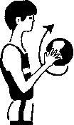
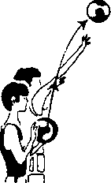
БРОСОК ОДНОЙ РУКОЙ ОТ ПЛЕЧА
Из исходного положения бросковое движение начинается с короткого, петлеобразного замаха, устраняющего толчок
Как только мяч начинает подниматься вверх, мяч кладется на ладонь правой руки, а левая поддерживает мяч снизу - сбоку
Бросок одной рукой от плеча
Мяч контролируется правой рукой, после броска рука продолжает движение вперед, а кисть плавно опускается вниз

Slide 42
БРОСОК ОДНОЙ РУКОЙ СВЕРХУ В ДВИЖЕНИИ
Ведение два шага бросок
Этот способ броска очень эффективен, т.к. производится с близкого
расстояния и в высоком прыжке.
В момент броска выполняются следующие движения:
• мяч после ведения ловится под левую ногу;
• выполняется шаг правой ногой;
• затем шаг левой ногой;
• за два шага мяч переводится на кисть бросающей руки;
• и выносится вперед - вверх, а затем:
• оттолкнуться левой ногой вверх;
• выпрыгнуть в наивысшую точку;
• разогнуть бросающую руку;
• мягким движением кисти направить мяч в корзину. Бросок одной рукой в прыжке может выполняться с задержкой конечного движения кистью в фазе полета ("с зависанием"), а также в случае близкого соприкосновения с защитником с отклонением туловища назад.

Slide 43
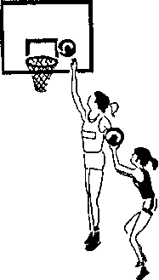
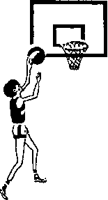
БРОСОК ОДНОЙ РУКОЙ СВЕРХУ В ДВИЖЕНИИ
При броске левой рукой толчок и выпрыгивание с правой ноги
Бросок правой по корзине, левая отводится в сторону, заслоняя мяч от защитника
Толчок левой ногой, прыжок вверх, вынос мяча вверх

Slide 44
БРОСОК ОДНОЙ РУКОЙ СНИЗУ
Этот способ броска выполняется в движении или с поворотом, когда необходимо преодолеть относительно большое расстояние в прыжке, чтобы "дотянуться" до корзины. В момент броска выполняются следующие движения:
• мяч после ведения ловится под левую ногу;
• выполняется шаг правой ногой;
• затем шаг левой ногой;
• одновременно мяч переводится на кисть правой руки, а затем:
• оттолкнуться левой ногой вперед - вверх;
• мягким движением кистью направить мяч в корзину снизу вверх.
Аналогичным образом выполняется и бросок двумя руками.

Slide 45
БРОСОК КРЮКОМ
Этот способ броска выполняется при плотной опеке защитником, когда нельзя бросить по корзине другим способом. В момент броска выполняются следующие движения:
• в исходном положении мяч держится двумя руками перед собой;
• стопы ног стоят параллельно,
а затем:
• сделать шаг левой ногой к корзине;
• одновременно повернуть тело влево;
• перенести тяжесть тела на левую ногу;
• взглядом отыскать корзину;
• широким круговым движением над головой;
• мягким движением кистью послать мяч в корзину.
• Бросок можно выполнить с отскоком от щита или «чистый» в корзину.

Slide 46
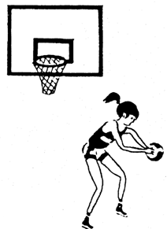
БРОСОК КРЮКОМ
Тяжесть тела перенести на левую ногу. Начать вынос мяча вверх
Стопы ног расположены параллельно

Slide 47
БРОСОК КРЮКОМ
Шаг левой ногой к корзине. Поворот туловища влево
После выпуска мяча повернуться лицом к корзине. Удержать равновесие на двух ногах
Взглядом найти корзину. Широким маховым движением над головой направить мяч в корзину

Slide 48
БРОСОК В ПРЫЖКЕ
Этот способ броска является самым популярным броском в современном баскетболе. Мяч посылается в корзину поверх рук защитника. В момент броска выполняются следующие движения:
• в момент ловли мяча стопы стоят параллельно;
• взгляд направлен на корзину,
а затем:
• оттолкнуться двумя ногами вверх;
• мяч выносится вверх над головой;
• мяч лежит на кисти;
• левая рука придерживает мяч сбоку;
• руки с мячом остаются в таком положении до наивысшей точки прыжка;
• локоть правой руки направлен на корзину, а затем:
• разгибанием правой руки в локтевом суставе;
• захлестывающим движением кисти,
• мяч направляется в корзину.

Slide 49
БРОСОК В ПРЫЖКЕ
Точность броска зависит от умения:
• сохранить равновесие в воздухе; • взлететь строго вверх;
• не опускать плечи; • держать голову прямо;
• не отрывать взгляд от корзины;
• не реагировать на действия защитника.
Отталкивание двумя ногами вверх, одновременно вынося мяч вверх
В момент ловли мяча стопы ног ставятся параллельно
Локоть правой руки направлен в корзину

Slide 50
БРОСОК В ПРЫЖКЕ
Изучая броски, следует сделать акцент на:
исходном положении перед броском;
согласованности движений ног и рук в момент броска;
заключительном движении кистью.
Приземляться надо на две ноги и быть готовым выйти к щиту для борьбы за отскок
Мяч направляется в корзину разгибанием правой руки
Бросок завершается захлестывающим движением кисти

Slide 51
КЛАССИФИКАЦИЯ ТЕХНИКИ ЗАЩИТЫ

Slide 52
ТЕХНИКА ПЕРЕМЕЩЕНИЯ
Во время выполнения защитных функций игроку необходимо передвигаться в различных направлениях и различными способами:
• бегом;
• бегом спиной вперед;
• приставным шагом левым и правым боком;
• приставным шагом спиной вперед;
• чередованием приставных шагов левым и правым боком;
• бегом вполоборота.
При всех передвижениях ноги согнуты, шаги скользящие, мягкие, перекатом с пятки на носок, без подпрыгивания.

Slide 53
ТЕХНИКА ПЕРЕМЕЩЕНИЯ
Работа ног защитника при передвижении вперед приставными шагами.
Впереди стоящая нога делает первый шаг, затем приставляется задняя нога
При передвижении назад все происходит в обратном порядке. Сзади стоящая нога делает шаг назад, затем вторая нога следует за ней

Slide 54
ТЕХНИКА ПЕРЕМЕЩЕНИЯ
Чтобы двигаться в сторону, используются те же самые приставные шаги. При смещении влево левая нога делает первый шаг влево, затем к ней подтягивается правая нога.
Играя в защите, никогда нельзя перекрещивать ноги
Нельзя перекрещивать ноги, можно потерять равновесие и потерять нападающего
Нельзя делать выпадов или длинных шагов в направлении своего подопечного, нападающий тут же уйдет от опеки

Slide 55
ТЕХНИКА ПЕРЕМЕЩЕНИЯ
Необходимо пытаться оттеснить нападающего в сторону боковой линии и заставить вести нападающего слабой рукой
Если нападающий двигается медленно, защитник должен выйти навстречу с широко разведенными руками

Slide 56
ТЕХНИКА ПЕРЕМЕЩЕНИЯ
Нельзя выбивать мяч у нападающего стоя на месте, дальней рукой, т.к. можно потерять равновесие
Лучше выбивать ближней рукой в движении и оттесняя нападающего к боковой линии

Slide 57
СТОЙКА ЗАЩИТНИКА
Существуют две разновидности стойки:
• стойка с выставленной вперед ногой;
• стойка с расположением стоп на одной линии.
Стойка защитника с параллельными стопами
Стойка защитника с выставленной ногой вперед

Slide 58
СТОЙКА ЗАЩИТНИКА
В разных ситуациях требуется умение использовать разное положение рук, и тогда защитник станет трудным препятствием для нападающего

Slide 59
ТЕХНИКА ВЛАДЕНИЯ МЯЧОМ
ВЫРЫВАНИЕ МЯЧА
Это один из активных приемов защиты. При захвате мяча двумя руками сильнейшая рука располагается снизу. Существуют два способа вырывания мяча:
1. Вырывание рывком на себя - в этом случае после захвата мяча одновременно с рывком мяч поворачивается вокруг горизонтальной оси.
2. Толчком вперед - вниз - в этом случае, захватив мяч, резким толчком надавить на него сверху вниз, одновременно повернуться спиной к защитнику.

Slide 60
ТЕХНИКА ВЛАДЕНИЯ МЯЧОМ
ВЫБИВАНИЕ МЯЧА
В этом способе защиты мяч выбивается кистью или ребром ладони с плотно прижатыми друг к другу пальцами, резким коротким движением сверху вниз или снизу вверх. Выбить мяч можно в различных игровых ситуациях:
• во время ведения мяча;
• при длительной подготовке к передаче;
• при длительной подготовке к броску и т.д.

Slide 61
ТЕХНИКА ВЛАДЕНИЯ МЯЧОМ
ПЕРЕХВАТ МЯЧА
Этот способ защиты позволяет овладеть мячом, когда нападающие используют передачу или ведение. Наиболее выгодное расположение защитника для этих действий:
• немного сзади и сбоку от опекаемого защитника игрока. Выходя на перехват, необходимо резким рывком преградить путь к мячу нападающему игроку, отгораживая его от мяча туловищем. Успех зависит от своевременности и быстроты выхода игрока на перехват в тот момент, когда мяч отделился от рук игрока, выполняющего передачу.

Slide 62
ТЕХНИКА ВЛАДЕНИЯ МЯЧОМ
НАКРЫВАНИЕ МЯЧА ПРИ БРОСКЕ
Этот способ защиты применяется во время броска нападающего. Сближаясь с нападающим в момент его подготовки к броску, защитник быстро выпрыгивает и раскрытой ладонью накладывает руку на мяч. Накрывать мяч можно спереди и сзади.

Slide 63
ТЕХНИКА ВЛАДЕНИЯ МЯЧОМ
БОРЬБА ЗА ОТСКОЧИВШИЙ МЯЧ
Это один из важнейших компонентов игры в защите. Прежде чем включиться в борьбу за отскок, необходимо определить возможное направление отскока мяча, выйти на исходную позицию и, преградив путь в том же направлении сопернику, выпрыгнув навстречу мячу, овладеть им в наивысшей для игрока точке.

